Slide 1
作業三
H24081163 陳詠翰

Slide 2

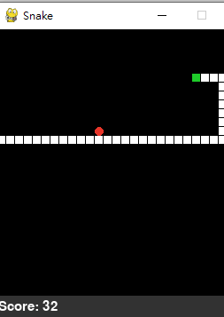
Introduction
透過機器學習的方式玩貪吃蛇
避免蛇撞到牆壁和吃到自己

Slide 3
Introduction
觀察到的現象: 我們能控制的就是蛇的方向(上下左右)
當蛇越來越長時，吃到自己的機率也會變高，因此要避免吃到自己。另外邊界的部分也要處理以免撞牆。

Slide 4
method
優先處理邊界
1. 角落四個點: 舉左上角為例，當蛇的方向向上到左上角時只能往右，而蛇的方向向左到左上角時只能向下
2. 四條邊界: 舉左邊為例，當蛇的方向向左到左邊時，去判斷此時蛇的身體是否在頭的上方或下方，若蛇到左邊時有身體在上方時只能向下。
若蛇的身體在頭上方則向下

Slide 5
method
優先處理邊界
另外若蛇本身就在最左邊，判斷身體是否在右方，有的話就不往右邊走沒有的話就往右走
判斷身體是否在右邊

Slide 6
method
處理非邊界的情況
會依照上下左右分成四類(但每一類的邏輯是差不多的)
有兩邊不能走的情況
舉正在往左的蛇為例，如果身體在頭的上面跟左邊，那蛇只能往下。如果身體在頭的下面跟左邊，那蛇只能向上

Slide 7
method
原先向上
有一邊不能走的情況
舉正在往左的蛇為例，如果身體在頭的左邊，那蛇可以選擇向上向下。
會根據蛇的頭之後的身體來決定，舉右圖為例，因為蛇是先向上再向左，為了降低碰到自己的機率，所以我會讓蛇向上。

Slide 8
method
有一邊不能走的情況
舉正在往左的蛇為例，如果身體在頭的上面，那蛇可以選擇向左向下。
會根據食物決定是否向左向下，假設食物就在蛇頭的同一個水平線上(y值一樣)，那蛇就往左，沒有的話就往下。
此時食物跟蛇的y不同

Slide 9
method
都可以走的情況下
根據食物的位置判定，若食物在頭的左邊則往左，在右邊則往右，上下也是一樣的道理。(左右優先)
舉右圖為例，此時蛇應該往左。

Slide 10
method
介紹特徵
食物的x y 座標
頭的x y 座標
上下左右是否因為有蛇的身體不能走
蛇的行進方向

Slide 11
method
取這些特徵的原因
因為蛇要吃食物，因此食物跟頭的座標必須納入考量。
另外在判斷方向時，身體是否在旁邊是很重要的考量點，因此上下左右是否沒辦法走也必須加入特徵。
另外蛇本身的方向不同也會影響判斷

Slide 12
method
使用的模型: decision tree
決策樹像一樣去做分類，根據特徵的不同去做分支，分到有相同特性的資料有著相同結果時停止。
決策樹的優點是好解釋，但可能因為分類分的太細導致overfitting

Slide 13
result
表現不是很穩定，有時候沒辦法超過30。

Slide 14
discussion
特徵提取的差異
原先我是取head跟food的x座標距離與y座標距離
但是我測試之後發現只要蛇的head一到四條邊界就會直接撞牆死掉
因此我只好把head_x 跟head_y納入特徵以避免碰到邊界就死掉的狀況

Slide 15
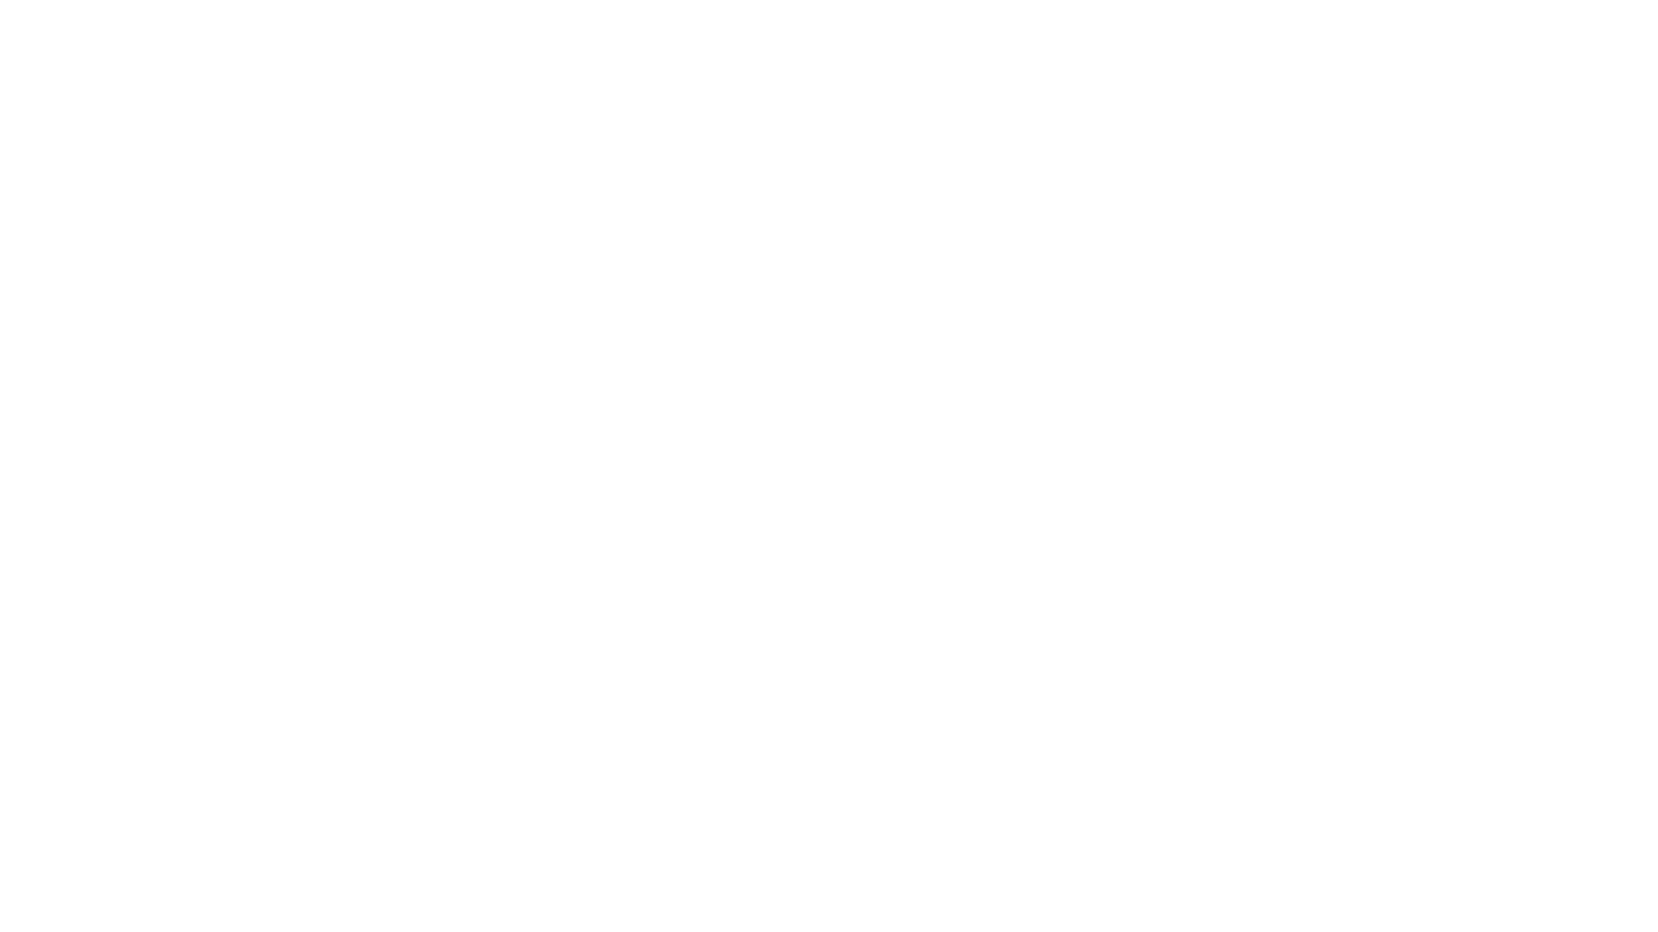
discussion
情況一 : 頭與食物的x y 距離
情況二 : 頭的x 頭的y 食物的x 食物的y
很明顯平均分數來說情況二高很多

Slide 16
discussion
資料量的差異
很明顯的如果只有少許的情況模型沒辦法幫忙去分類
因此資料量越多代表其多元性越高，當然訓練出來的效果會比原本的還好。

Slide 17
其他
遇到的問題: 在跑ml_play的時候會常常繞圈圈吃到自己的身體，但找不到原因。
原本想比較q learn跟傳統的機器學習的方法的差異，但q learn寫不出來，所以只能用決策樹來訓練模型。

